Slide 1
HYSPRIT Chiba campaign (daily)

Slide 2
method
千葉（35.6246N , 140.1038E)に運ばれてくる空気を表している。
各日付において時刻は12時（UTC：3時）から100時間遡って計算している。
解析の途中で接地（高度0m）したものに関しては省いている。
It represents the air being brought to Chiba (35.6246 N, 140.1038 E).
On each date, the time is calculated 100 hours back from 12 o'clock (UTC: 3 o'clock).
We omitted the one that was grounded (altitude 0 m) during the analysis.

Slide 3
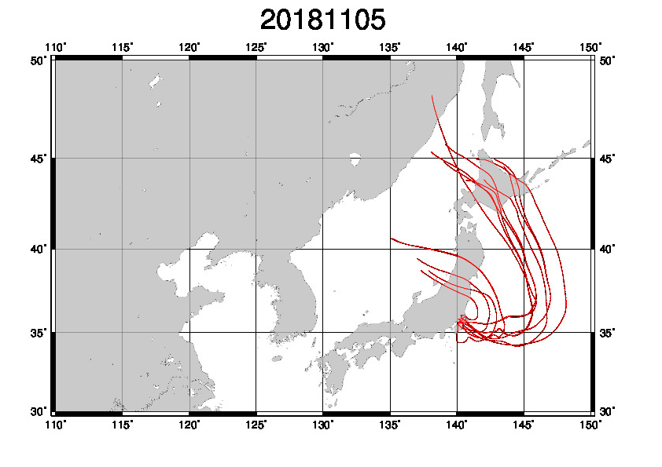
20181105

Slide 4
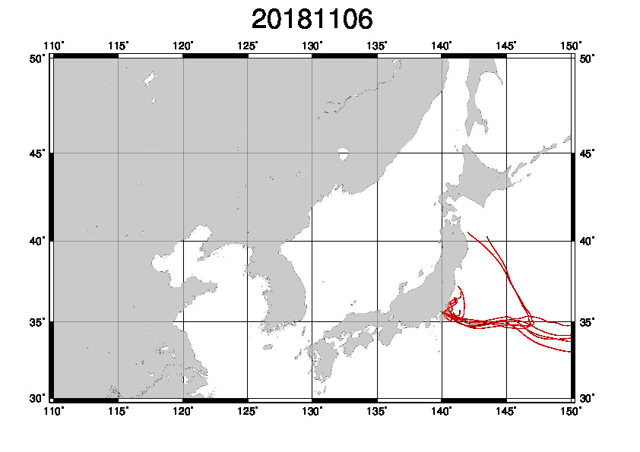
20181106

Slide 5
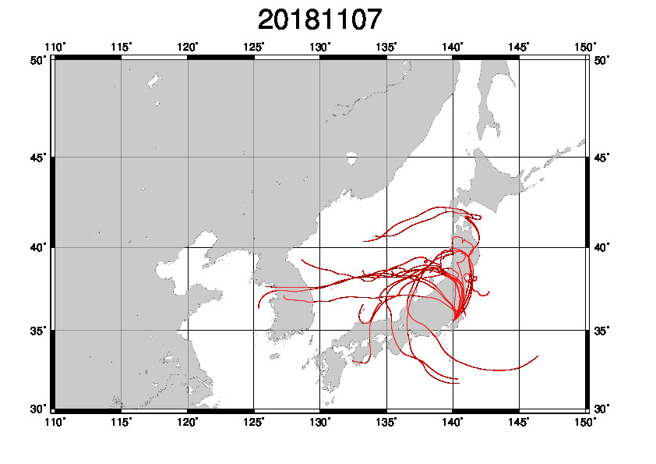
20181107

Slide 6
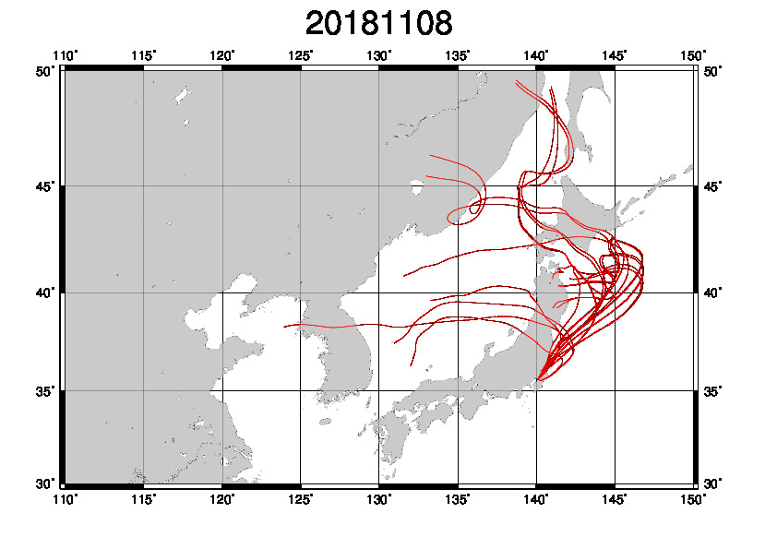
20181108

Slide 7
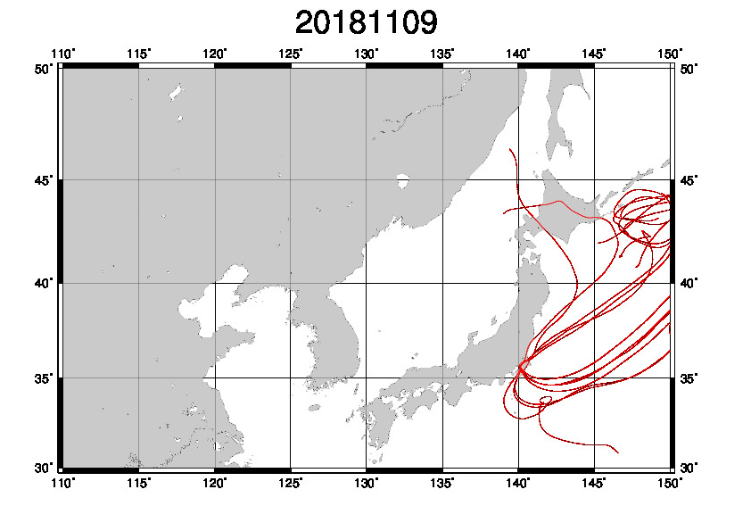
20181109

Slide 8
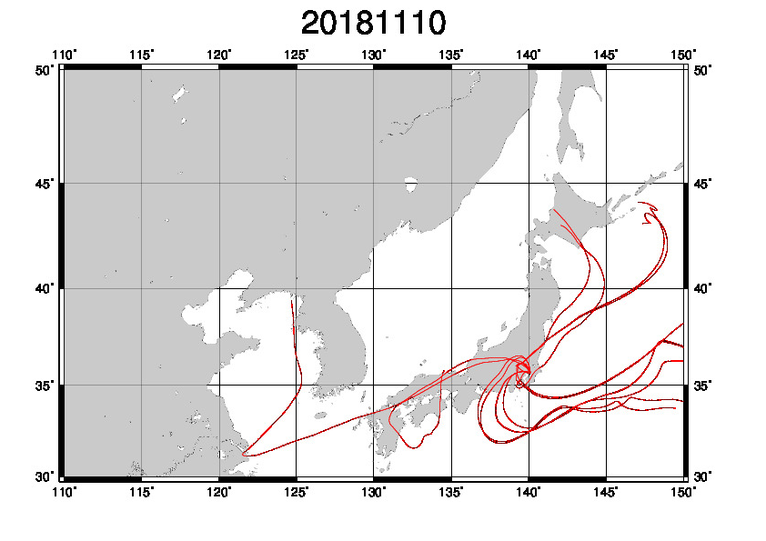
20181110

Slide 9
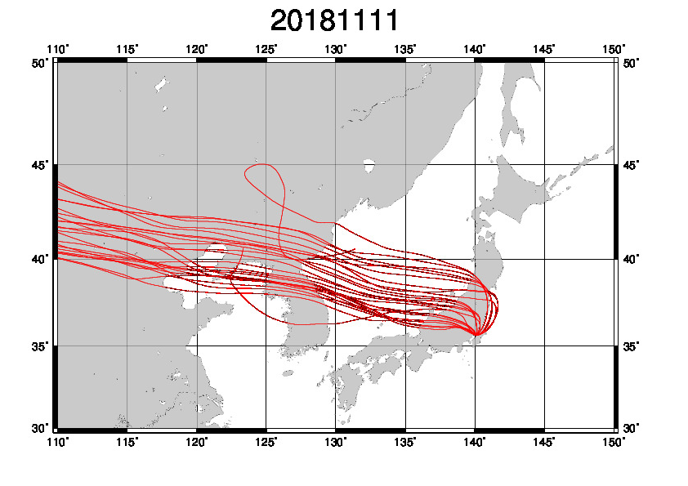
20181111

Slide 10
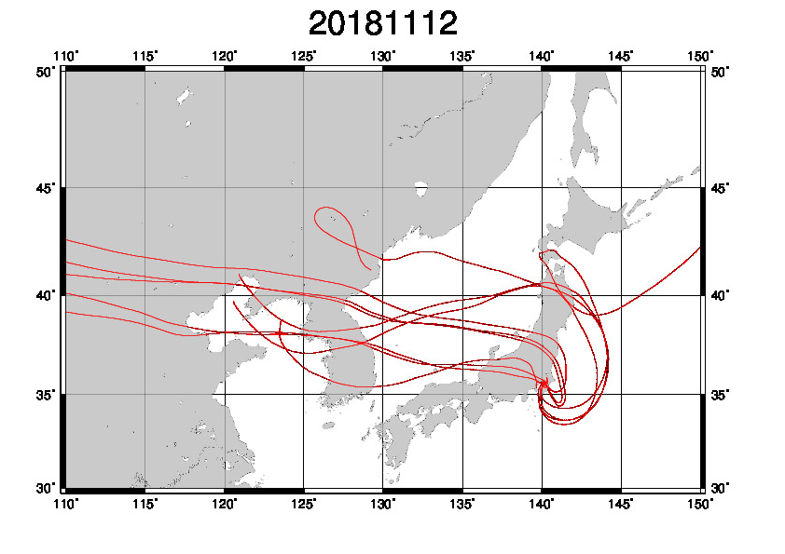
20181112

Slide 11
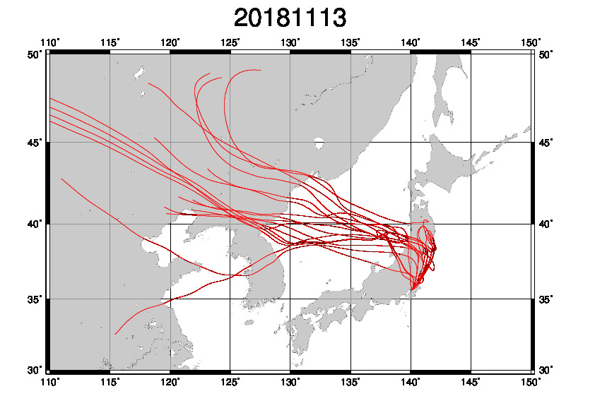
20181113

